Slide 1
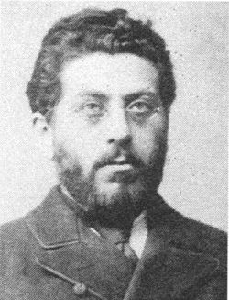
Kőnig Gyula Matematikus
He was a mathematician.

Slide 2
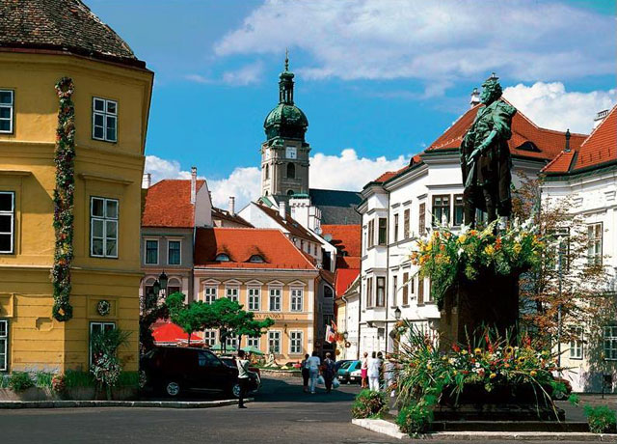
Kőnig Gyula 1849 december 16-án született Győrben.
He was born on 16th December 1849 in Győr.

Slide 3
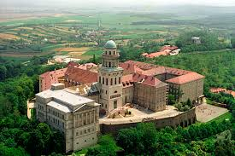
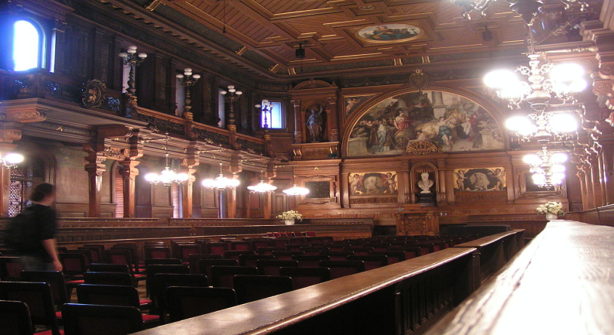
Iskoláit Pannonhalmán, Bécsben,Berlinben,és Heidelbergben végezte. Orvos szeretett volna lenni. Később kezdett matematikával foglalkozni.
He studied in Hungary and in Germany. He wanted to be a doctor, he started to deal with Maths later.

Slide 4
Matematikai analízissel,halmazelmélettel, algebrával,és matematikai logikával foglalkozott. A Magyar Királyi József Műegyetemen tanított,professzorként,dékánként,és matematikai újságot is alapított.
He was a teacher at a University. He dealt with analysis, set theory, algebra and mathematical logics.

Slide 5
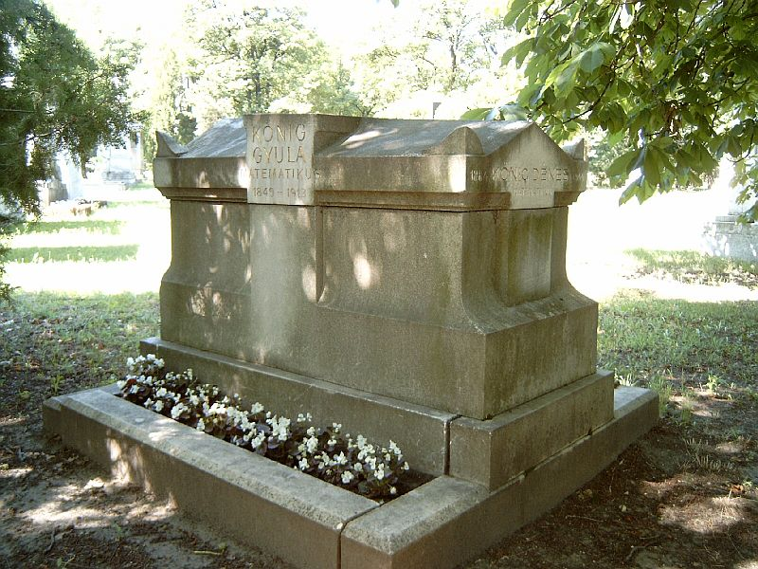
Volt két fia,akik megalapították a Kőnig-díjat.
1913 április 8-án halt meg Budapesten.
He died in Budapest on 8th April, 1913. He had two sons who founded the Kőnig Award.

Slide 6
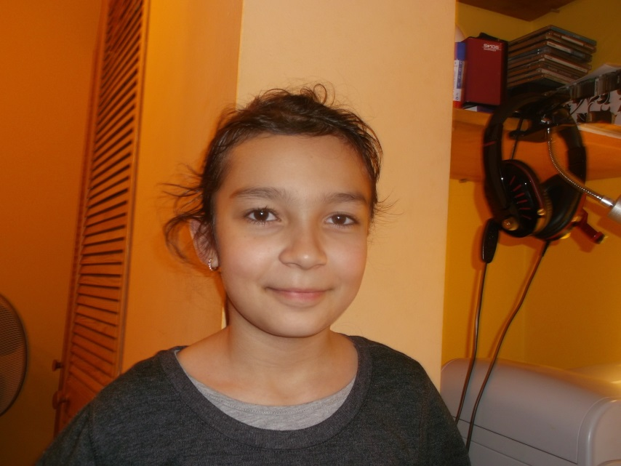
Köszönöm a figyelmet!
Thank you for your attention!
Készítette (By): Kovács Jázmin

